Slide 1

2016 – 2026
FUSIONE E FUTURO
L'Esperienza del Comune di Altavalle
Comune di Altavalle | 2016 – 2026

Slide 2
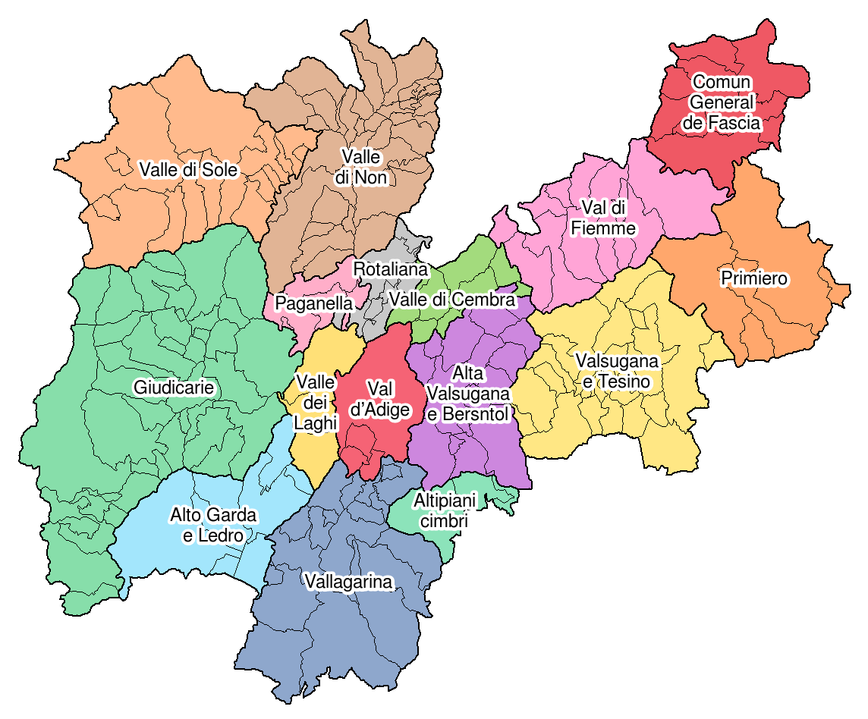
Contesto Geografico
La fusione ha interessato 4 Comuni della Valle di Cembra:
Faver
Grauno
Grumes
Valda
Tutti situati nella Valle di Cembra, Provincia di Trento.
Comune di Altavalle | 2016 – 2026

Slide 3
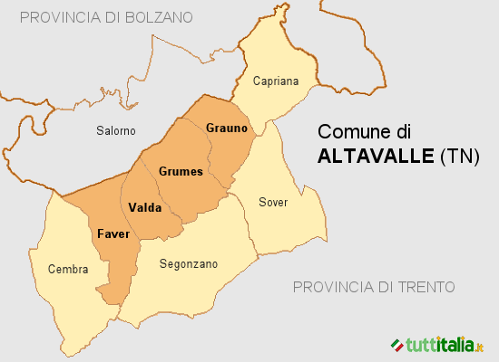
Superficie del Territorio
33,56 km²
Superficie totale del Comune di Altavalle
9,43 km²
6,14 km²
Faver
Valda
10,73 km²
7,26 km²
Grumes
Grauno
Comune di Altavalle | 2016 – 2026

Slide 4
Popolazione
Totale 2015:
1.648 abitanti
Altavalle 2025: 1.651 abitanti (+3 in dieci anni)
849 ab.
438 ab.
Faver
Grumes
217 ab.
144 ab.
Valda
Grauno
Comune di Altavalle | 2016 – 2026

Slide 5
Consultazione per la Scelta del Nome
Il 01 marzo 2015 ogni frazione ha partecipato alla consultazione per scegliere il nome del nuovo Comune tra quattro opzioni.
ALTAVALLE
SELEZIONATO
SOLAVISIO
Nome scelto dalla consultazione
Seconda opzione proposta
CAVADA
PONTAVISIO
Terza opzione proposta
Quarta opzione proposta
Comune di Altavalle | 2016 – 2026

Slide 6
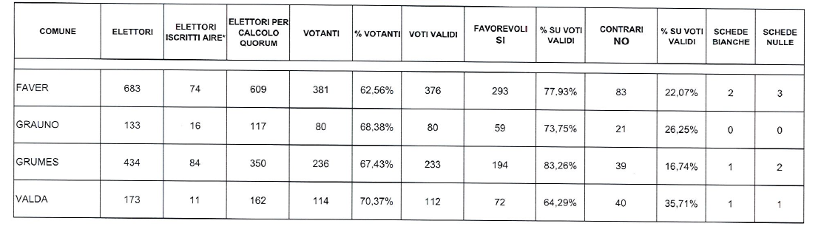
Referendum Consultivo per la Fusione – 07 Giugno 2015
Risultati per singola frazione:
I risultati hanno confermato il consenso popolare alla fusione in tutte le frazioni.
Comune di Altavalle | 2016 – 2026

Slide 7
Istituzione del Comune di Altavalle
Legge istitutiva
L.R. 24.07.2015, n. 6 — Istituzione dal 01.01.2016 mediante fusione dei Comuni di Faver, Grauno, Grumes e Valda.
Sede legale
Situata nell'abitato di Faver; gli uffici possono essere dislocati su tutto il territorio comunale.
Successione giuridica
Il Comune di Altavalle è subentrato nella titolarità di tutti i beni mobili e immobili e di tutte le situazioni giuridiche attive e passive.
Commissario
Dal 01.01.2016 fino all'elezione degli organi comunali (08.05.2016) il nuovo Comune è stato retto da un Commissario.
In prima applicazione quattro seggi del Consiglio sono stati assegnati ai candidati più votati nelle rispettive circoscrizioni; nel primo mandato il Sindaco, per consentire la rappresentanza di tutti i Comuni di origine, ha nominato con decreto quattro assessori.
Prima applicazione
Comune di Altavalle | 2016 – 2026

Slide 8




Stemma degli Ex Comuni e del Comune di Altavalle
Ex Comuni
Faver
Grauno
Grumes
Valda
Comune di Altavalle
Il nuovo stemma incorpora gli elementi araldici di tutti e quattro i Comuni originari.
Comune di Altavalle | 2016 – 2026

Slide 9
Descrizione Araldica dello Stemma
Dalla Delibera del Consiglio Comunale n. 18 del 08.05.2018
Scudo inquartato: nel 1° di rosso alla fascia d'argento carica del monogramma "F. II" (Faver); nel 2° d'argento a tre abeti al naturale fondato sulla campagna scaccata di rosso e d'argento (Grauno); nel 3° d'azzurro al torrione d'argento merlato fondato su un monte scosceso di verde sormontato da una stella d'oro (Grumes); nel 4° inquartato con conifere d'argento e alberi d'oro, sul tutto uno scudetto di rosso a tre stelle d'argento (Valda).
Corona: Lo scudo è coronato dalla consueta corona muraria da Comune d'argento con quattro porte di nero di cui tre visibili, sormontata da una cortina formata da 16 beccatelli ad arco di cui nove visibili, ciascuno sormontato da un merlo ghibellino.
Ornamenti: ornato in basso da due serti, uno d'alloro e l'altro di quercia, uniti al centro da un nastro annodato.
Comune di Altavalle | 2016 – 2026

Slide 10
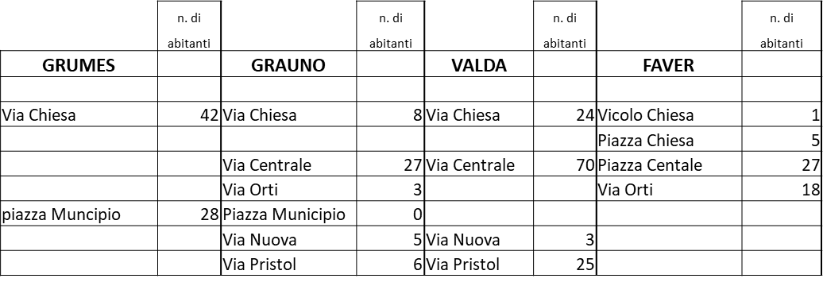
Cambio Codici e Toponomastica
La fusione ha comportato l'aggiornamento di molti codici identificativi del Comune ad esempio:
C.A.P. (Codice Avviamento Postale)
Partita IVA e Codice Fiscale
Codice Catastale
Codice ISTAT
Toponomastica
Si è reso necessario modificare alcuni toponimi del Comune di Altavalle a causa di omonimie tra le frazioni.
Comune di Altavalle | 2016 – 2026

Slide 11
Conclusione — Il Bilancio della Fusione
Alcune Criticità
Aspetti Positivi
- Percezione di perdita identità locale
- Tendenza ad attribuire ogni criticità alla fusione
Una scelta che ha portato risultati positivi misurabili, pur richiedendo un costante impegno per mantenere vivo il senso di appartenenza di tutte le comunità.
Difficoltà iniziali degli amministratori nella gestione di una nuova realtà (popolazione, territorio, patrimonio, ecc.)
Sensazione di maggior distanza dall’amministrazione
Complessivamente, dopo dieci anni, la fusione ha dimostrato di essere una scelta strategicamente valida per il territorio della Valle di Cembra.
- Possibili squilibri tra gli ex Comuni
- La pianificazione di interventi particolarmente ambiziosi non sempre ha trovato concreta attuazione.
Comune di Altavalle | 2016 – 2026

Slide 12
10 Anni di Evoluzione
Amministrativa — Economica — Organizzativa
Comune di Altavalle | 2016 – 2026

Slide 13
Spesa Corrente Prima e Dopo la Fusione
4 Comuni — Anno 2015
Altavalle — Anno 2024
€ 2.085.437,20
€ 2.208.607,87
Spesa corrente storica (2015)
Spesa corrente effettiva (2024)
Rivalutata al 2024
Personale (+14,2%): € 952.627,71
Altro voci ISTAT (+22,5%): € 1.509.022,36
Totale rivalutato: € 2.461.650,07
Riduzione annua della spesa corrente
– € 253.042,20 (circa –10%)
In dieci anni circa € 250.000 annui confluiti in avanzo di amministrazione.
Comune di Altavalle | 2016 – 2026

Slide 14
Prima della Fusione — Organi e Costi
Ogni Comune aveva i propri organi amministrativi, moltiplicati per quattro:
Costo Complessivo 2015
Sindaco e Giunta
Indennità di carica e organo di revisione
Consiglio Comunale
€ 136.197,00
Revisore dei Conti
(4 Comuni)
per ciascuno dei 4 Comuni
Comune di Altavalle | 2016 – 2026

Slide 15
Dopo la Fusione — Un solo Comune
Con la nascita del Comune di Altavalle, una sola struttura amministrativa:
Costo Complessivo 2025
Una sola Giunta
Indennità di carica e organo di revisione
Un solo Consiglio
€ 82.271,39
Un solo Revisore dei Conti
(Altavalle)
Comune unico
Comune di Altavalle | 2016 – 2026

Slide 16
Risparmio sulle Indennità di Carica
Effetto della fusione sui costi per indennità di carica e organo di revisione:
€ 136.197,00
Costo 2015 — 4 Comuni
€ 82.271,39
Costo 2025 — Altavalle
– € 53.926,19 / anno (–40%)
Comune di Altavalle | 2016 – 2026

Slide 17
Personale in Servizio 2015 — Prima della Fusione
Comune di Faver — Totale: 7 dipendenti
Ufficio Segreteria
Ufficio Anagrafe
n. 1 Segretario comunale (in convenzione con altro ente)
n. 1 Coadiutore amministrativo (cat. B livello evoluto)
n. 1 Assistente amministrativo (cat. C livello base)
Ufficio Tecnico
Ufficio Ragioneria
n. 1 Collaboratore tecnico (cat. C livello evoluto)
n. 1 Operaio specializzato (cat. B livello evoluto)
n. 1 Collaboratore contabile (cat. C livello evoluto)
Ufficio Tributi e Personale
n. 1 Assistente contabile (cat. C livello evoluto)
Comune di Altavalle | 2016 – 2026

Slide 18
Personale in Servizio 2015 — Grauno e Grumes
Comune di Grauno — 4 dipendenti
Comune di Grumes — 7 dipendenti
Ufficio Segreteria
Ufficio Segreteria / Scuola materna
n. 1 Segretario (in convenzione con Grumes)
n. 1 Segretario (conv. Grauno)
n. 1 Cuoco specializzato (cat. B ev.)
n. 1 Operatore d'appoggio (cat. A)
Ufficio Anagrafe – Tributi – Personale – Ragioneria
Ufficio Anagrafe
n. 1 Collaboratore amm. contabile (cat. C ev.)
n. 1 Assistente amministrativo (cat. C base)
Ufficio Tributi – Personale – Ragioneria
Ufficio Tecnico
n. 1 Collaboratore amm. contabile (cat. C ev.)
n. 1 Collaboratore tecnico (cat. C ev.) in conv. con Grumes e Valda
n. 1 Operaio specializzato (cat. B base)
Ufficio Tecnico
n. 1 Collaboratore tecnico (cat. C ev.) in conv.
n. 1 Operaio specializzato (cat. B ev.)
Di cui n. 2 in condivisione con altri Comuni.
Di cui n. 2 in condivisione con altri Comuni.
Comune di Altavalle | 2016 – 2026

Slide 19
Personale in Servizio 2015 — Valda e Riepilogo
Comune di Valda — 4 dipendenti
Riepilogo Personale 2015
Ufficio Segreteria
Faver
7 dipendenti
n. 1 Segretario comunale (in convenzione con altro ente)
Grauno
4 dipendenti
Ufficio Anagrafe – Tributi – Personale – Ragioneria
Grumes
7 dipendenti
n. 1 Collaboratore amm. contabile (cat. C ev.)
Valda
4 dipendenti
Ufficio Tecnico
18
Totale transitati
n. 1 Collaboratore tecnico (cat. C ev.) in conv. Grauno/Grumes
n. 1 Operaio specializzato (cat. B base)
Di cui n. 2 in condivisione con altri Comuni.
Complessivamente dai 4 ex Comuni sono transitati al nuovo Comune n. 18 dipendenti.
Comune di Altavalle | 2016 – 2026

Slide 20
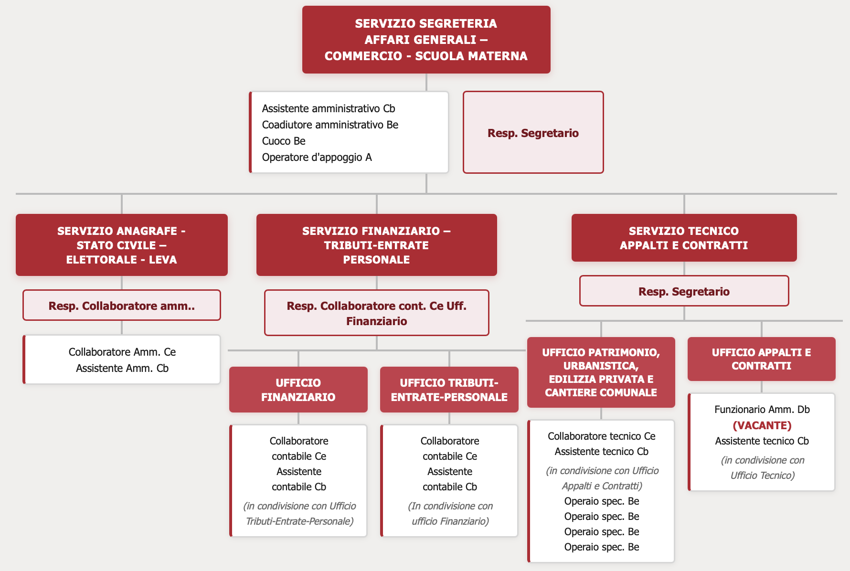
Struttura Organizzativa 2026 — 16 Dipendenti
Comune di Altavalle | 2016 – 2026

Slide 21
Turn Over del Personale e Riduzione dei Costi
Nel corso dei dieci anni, al netto di n. 2 unità non sostituite:
11
ca. 70%
2 unità
Unità in turn over
Del personale rinnovato
Non sostituite
su 18 dipendenti totali
in dieci anni di fusione
risparmio strutturale
Risultato economico del turn over
Risparmio
stimato
Il ricambio del personale ha permesso di riorganizzare i servizi con la possibilità di ridurre n. 2 unità impiegate (n. 1 Segretario Comunale e n. 1 Collaboratore amm./contabile).
ca. € 150.000
(In base al CCNL vigente)
all'anno
Comune di Altavalle | 2016 – 2026

Slide 22
Dislocazione del Personale sul Territorio
FAVER — Sede Centrale
Orario completo
Tutti i servizi, dal lunedì al venerdì
GRAUNO — Sportello
Sportello
Segreteria: ½ giornata/settimana
Ufficio Tecnico: 2 ore/settimana
GRUMES — Sportello
Sportello
Segreteria: ½ giornata × 3 volte/settimana
Ufficio Tecnico: ½ giornata × 2 volte/settimana
VALDA — Sportello
Sportello
Segreteria: ½ giornata/settimana
Ufficio Tecnico: 2 ore/settimana
Comune di Altavalle | 2016 – 2026

Slide 23
Il Contributo della Regione
La fusione ha portato un importante sostegno finanziario della Regione Autonoma Trentino-Alto Adige.
Contributo Ventennale
€ 175.000
ogni anno per 20 anni | Periodo 2016 – 2035
Totale complessivo ventennale: circa € 3.800.000,00
Comune di Altavalle | 2016 – 2026

Slide 24
Modalità di Assegnazione del Contributo — 2016/2025
Contributo annuo: € 175.000
2016 – 2020
Ripartizione:
• € 87.500 sulla parte corrente
• € 87.500 sulla parte capitale, aumentata di 1/3 del contributo (€ 58.333,33)
Totale parte capitale annua: € 133.333,33
Contributo annuo: € 175.000, diminuito annualmente del 5%
2021 – 2025
Ripartizione:
• Metà sulla parte corrente
• Metà sulla parte capitale, aumentata di 1/3 del contributo
Comune di Altavalle | 2016 – 2026

Slide 25
Modalità di Assegnazione del Contributo — 2026/2035
Contributo annuo: € 175.000
2026 – 2030
Ripartizione:
• € 87.500 sulla parte corrente
• € 87.500 sulla parte capitale
(senza più la maggiorazione di 1/3)
Contributo annuo: € 175.000, diminuito annualmente del 5%
2031 – 2035
Ripartizione:
• Metà sulla parte corrente
• Metà sulla parte capitale
Totale parte corrente: € 1.618.750,00
Totale parte capitale: € 2.220.954,67
Comune di Altavalle | 2016 – 2026

Slide 26
Perché questo Contributo è stato Fondamentale
Il contributo ha avuto un ruolo decisivo soprattutto sulla parte corrente del bilancio.
Nei piccoli Comuni la difficoltà maggiore è sostenere:
Servizi ai Cittadini
Gestione del Personale
Mantenimento dei servizi essenziali in tutte le frazioni del territorio
Copertura dei costi fissi del personale dipendente
Manutenzioni
Contributi ad Associazioni
Strade, edifici pubblici e infrastrutture locali
Supporto alle associazioni e alla vita comunitaria locale
Attività Culturali
Organizzazione di eventi, feste e iniziative di coesione sociale
Comune di Altavalle | 2016 – 2026

Slide 27
Conclusione — Il Risultato Dopo 10 Anni
La fusione ha prodotto i seguenti vantaggi concreti:
Riduzione dei costi amministrativi (indennità di carica e personale)
Incremento della capacità organizzativa e di programmazione
Economie di scala nella gestione degli acquisti e dei servizi
Specializzazione del personale con maggiore capacità di gestione delle criticità
Risorse straordinarie confluite in maggiori investimenti e disponibilità di spesa in parte corrente
Gestione più razionale del territorio con pianificazione urbanistica e ambientale coerente
Comune di Altavalle | 2016 – 2026

